Slide 1
Презентация к защите производственной практики «Учет нормативно-справочной информации об изделиях
Разработал
Студент группы 1282
Пятеркин Д.С.

Slide 2
Содержание
Содержательная постановка задачи………………………………………………………………………3
Обоснование СУБД и языка запросов…………………………………………………………………….4
Обоснование среды и языка программирования…………………………………………………5
Описание входной информации…………………………………………………………………………….6
Описание выходной информации………………………………………………………………………….7
Описание бизнес-процессов…………………………………………………………………………………..8
Описание потоков данных……………………………………………………………………………………..10
Диаграмма вариантов использования…………………………………………………………………..12
Диаграмма последовательности…………………………………………………………………………..13
Диаграмма деятельности……………………………………………………………………………………..14
Диаграмма развертывания………………………………………………………………………………….15
Логическая модель…………………………………………………………………………………………......16
Физическая модель……………………………………………………………………………………………..17
Входные данные………………………………………………………………………………………………..18
Выходные данные………………………………………………………………………………………………19
Тесты…………………………………………………………………………………………………………………20

Slide 3
Содержательная постановка задачи
Приложение для учета нормативно-справочной информации об изделиях, изготавливаемых на предприятии должно хранить в себе определенную информацию по изделиям и их цену. Данная информация необходима инженеру-технологу для формирования справочной информации по готовому продукту.

Slide 4
ОБОСНОВАНИЕ СУБД И ЯЗЫКА ЗАПРОСОВ
В качестве системы управления базами данных была выбрана СУБД Microsoft SQL Server 2019.
Решение Microsoft SQL Server 2019 представляет собой высокопроизводительную платформу обработки и анализа данных для бизнеса любого размера, которая отвечает всем современным требованиям по работе с данными любых типов и поддержке удобной и быстрой разработки приложений.
Язык Transact-SQL является ключом к использованию SQL Server. Все приложения, взаимодействующие с экземпляром SQL Server, независимо от их пользовательского интерфейса отправляют серверу инструкции Transact-SQL.

Slide 5
ОБОСНОВАНИЕ СРЕДЫ И ЯЗЫКА ПРОГРАММИРОВАНИЯ
В качестве средства разработки клиентской части ПО автоматизации работы учета нормативно-справочной информации по изделиям для предприятия использовалась среда программирования Microsoft Visual Studio 2019.
В качестве языка программирования был выбран язык C#

Slide 6
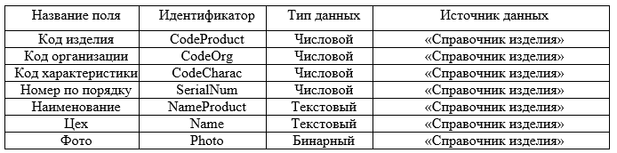
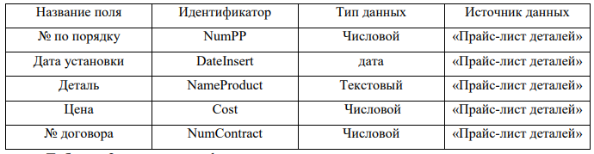
Описание входной информации

Slide 7
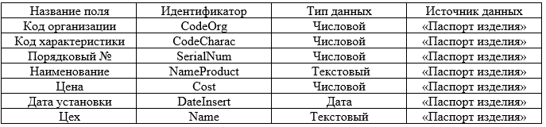
Описание выходной информации

Slide 8
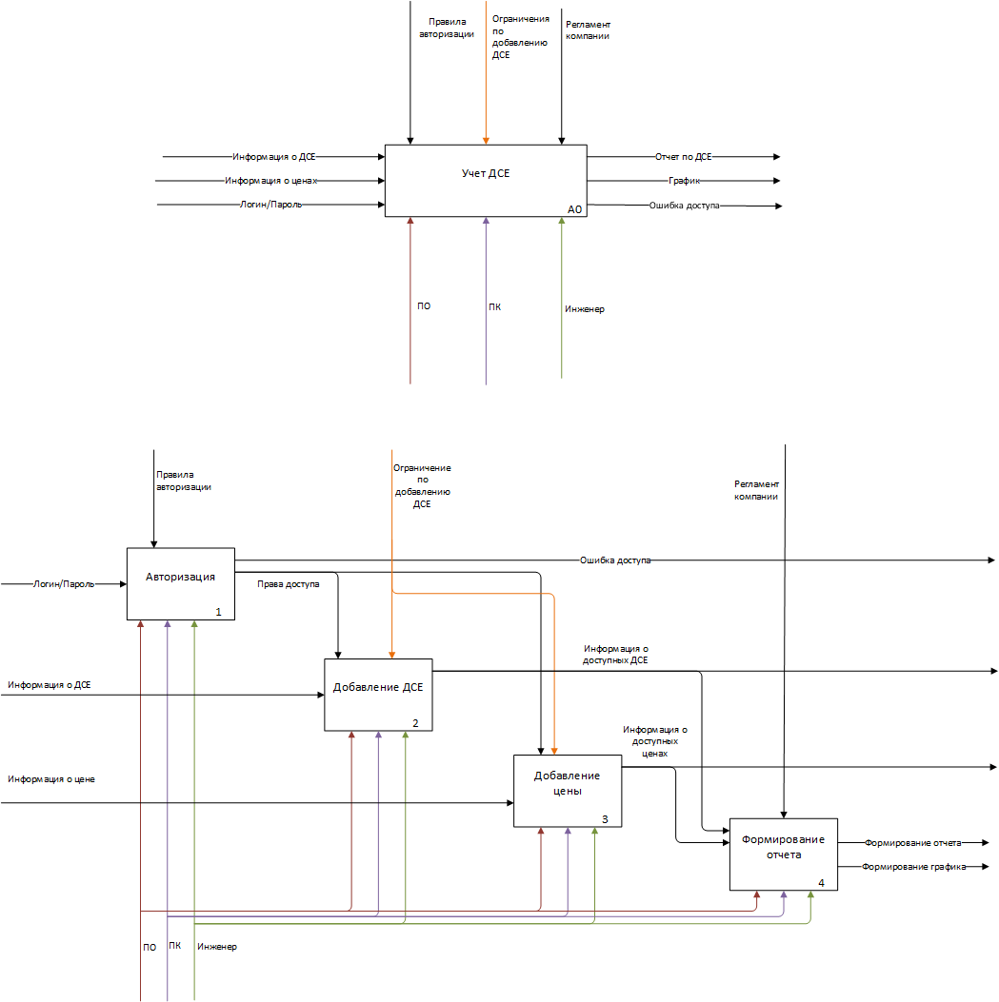
Описание бизнес-процессов

Slide 9
Описание бизнес-процессов

Slide 10
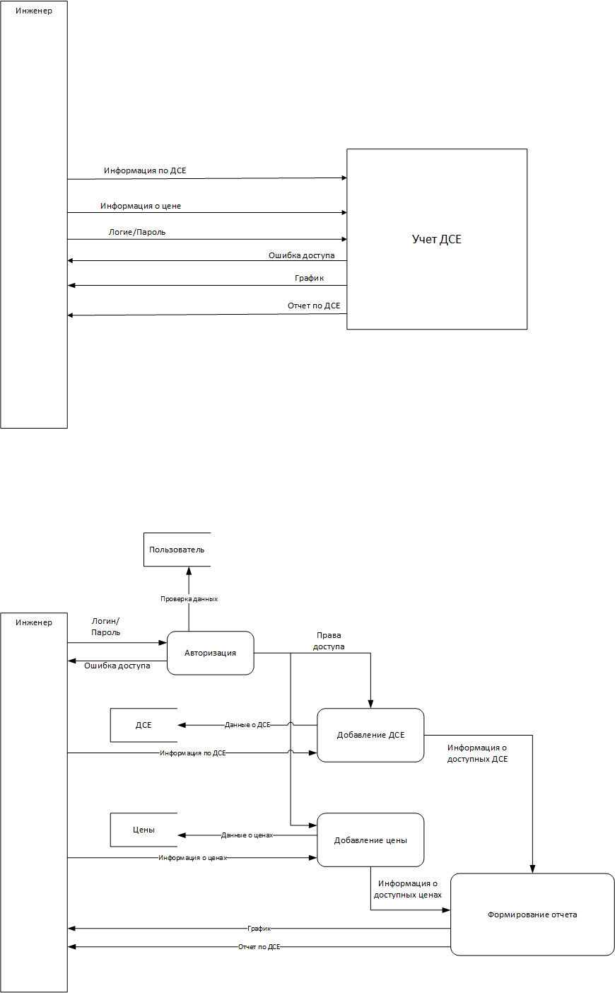
Описание потоков данных

Slide 11
Описание потоков данных

Slide 12
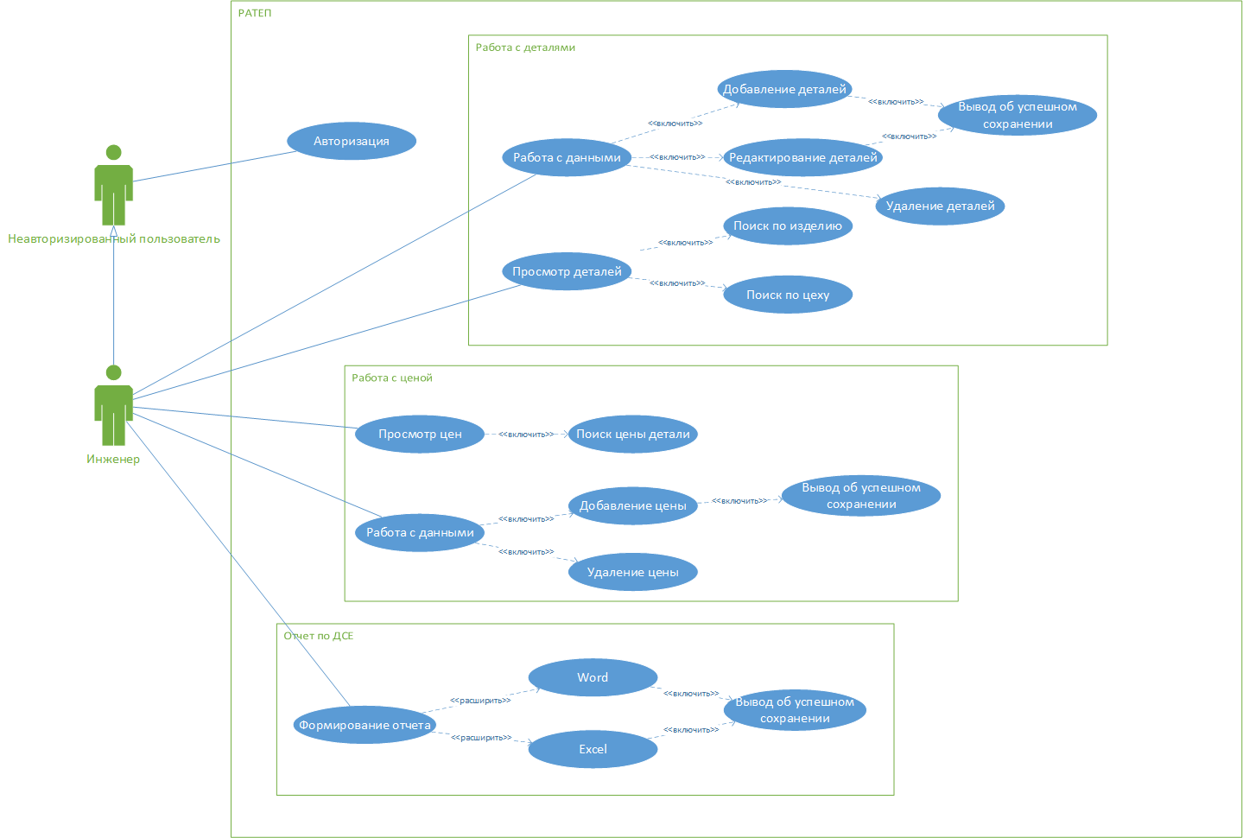
Диаграмма вариантов использования

Slide 13
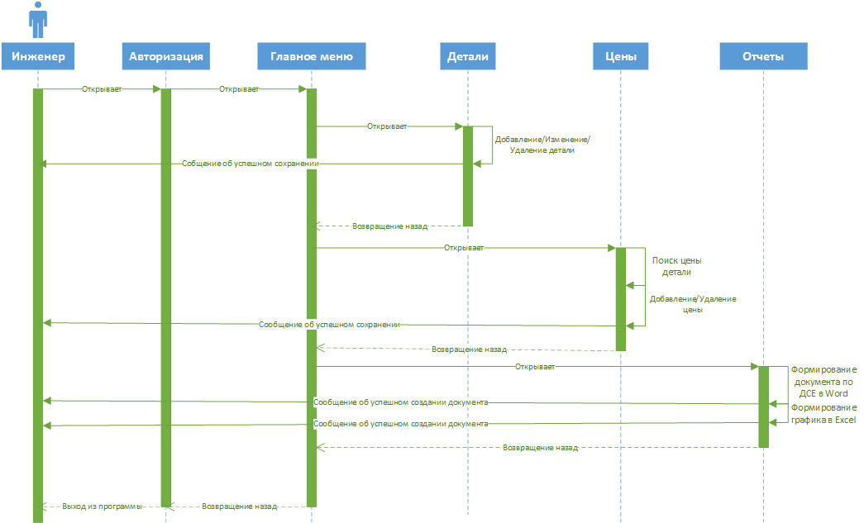
Диаграмма последовательности

Slide 14
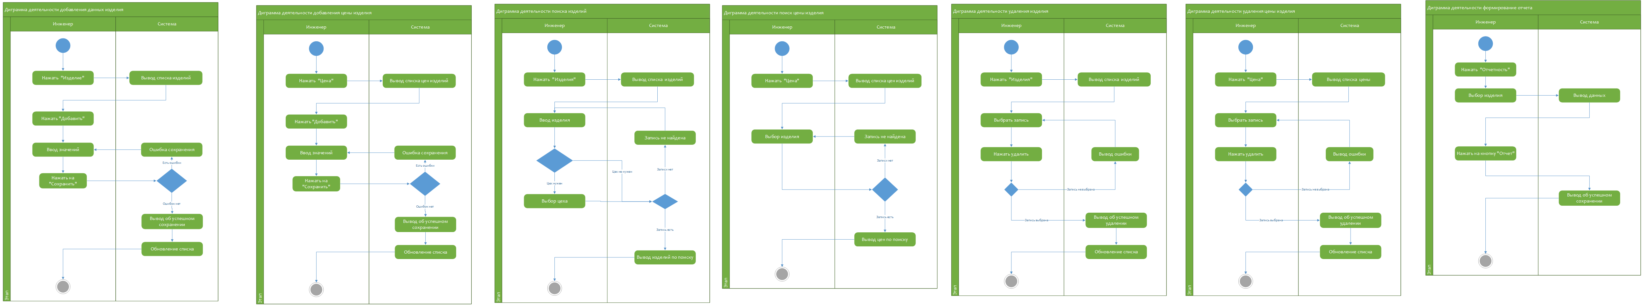
Диаграмма деятельности

Slide 15
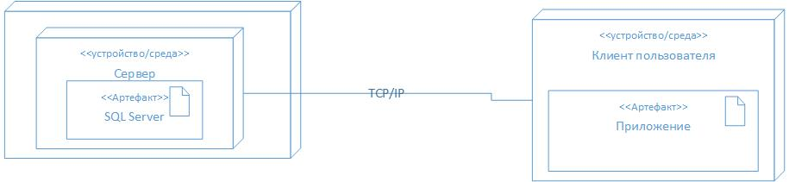
Диаграмма развертывания

Slide 16
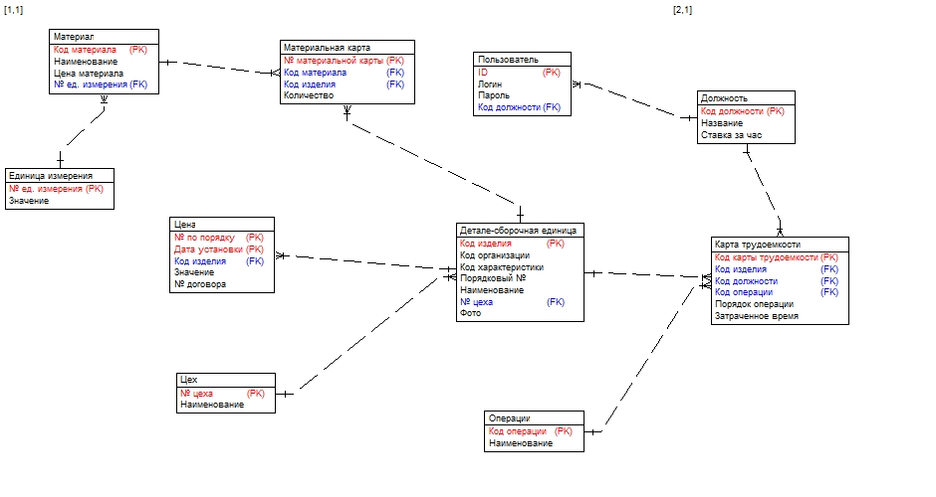
Логическая модель данных

Slide 17
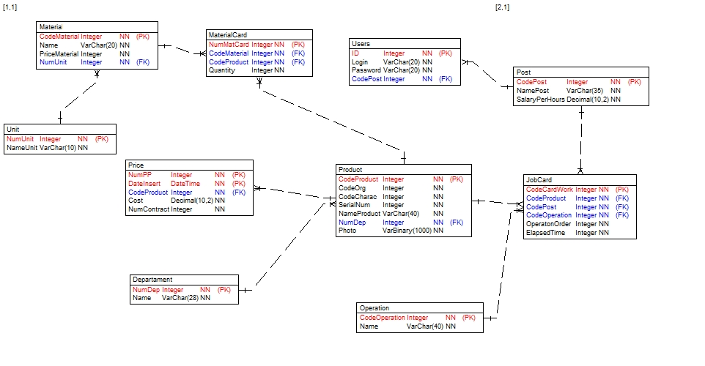
Физическая модель данных

Slide 18
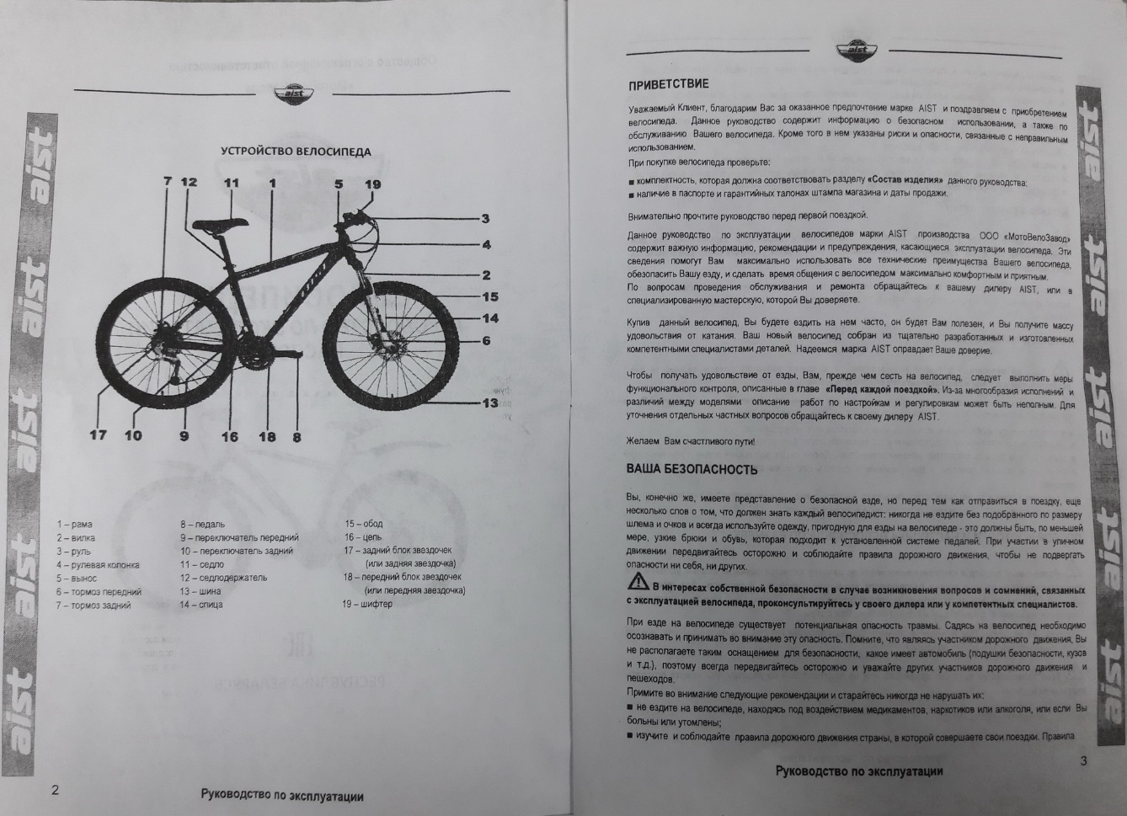
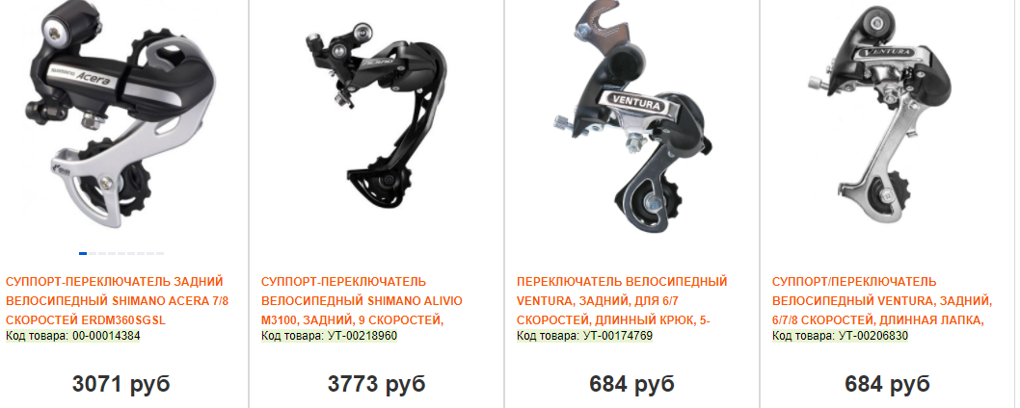
Входные данные

Slide 19
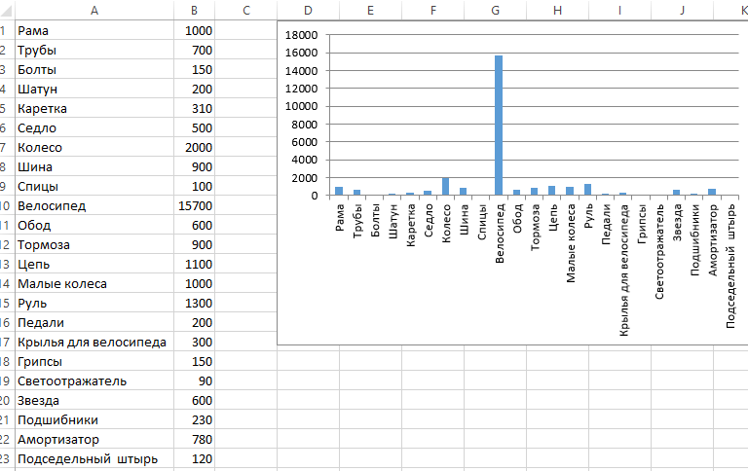
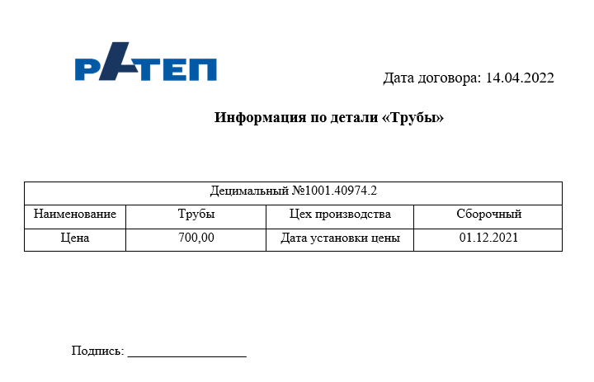
Выходные данные

Slide 20
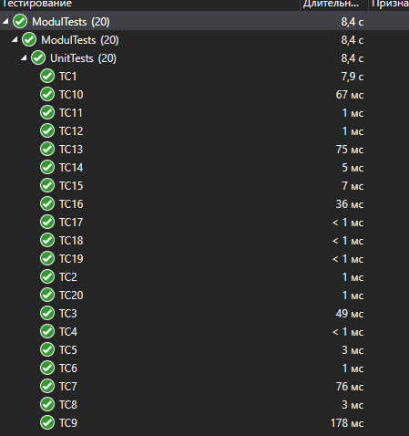
Тесты

